Slide 1
경찰생활안전론 제7주
범죄예방을 위한 CPTED 기법
남 재 성 교수

Slide 2
들 어 가 며
상황적 범죄통제전략
(Situational Crime Control Strategy or Situational Crime Prevention)
중점사항
장소
시간
사람들
문제
- 同 전략은 2차 예방영역이며, 대부분 범죄를 저지르는 機會(opportunity)에 대한 관점.
- 상황적응적 범죄예방이란 용어는 Oscar Newman에 의하여 처음으로 일반화.
- 핵심단어는 "기회를 줄이고" "범죄자에 의하여 인식된 위험요소들을 증가"시키는 것.

Slide 3
들어가며
과거의
범죄학
개별범죄자와 범죄자의 소질강조
사회학자들에 의한 사회적 환경 중시
CPTED
- 파리를 잡는 것 보다 더러운 배출시설을
없애는 것이 낫다.(물리적 환경 중시)
환경변화를 통한 위험제거.
범죄를 규정한 법률
Brantingham
범죄 행위자
범죄의 4요소 규정
피해자 or 대상
범죄의 시간, 공간(가장 중요)

Slide 4
CPTED의 개념
CPTED는 범죄와 범죄에 대한 공포, 삶의 질에 충격을 줄 수 있는 기회들에 영향을 미칠 수 있는 환경의 설계와 사용이며, 상황적 범죄예방이론(situational crime prevention의 한 분야로서, 복합적 범죄예방프로그램의 일부
그런데, 환경설계자들( 건축가, 조경전문가 등), 부동산 관리자(ex: 공원관리자), 지역사회의 조치( 이웃감시 그룹들) 그리고 법집행관들이 모두 참여할 때 가장 효과적
따라서 CPTED는 건축물 등 도시시설을 설계 단계부터 범죄를 예방할 수 있는 환경으로 조성하는 기법 및 제도 등을 통칭하는 것으로 정의할 수 있음
접근방법의 목적은 해당지역의 방어공간의 특성을 강화함으로써 잠재적 범죄자의 입장에서 볼 때 검거의 위험을 증가 시키는 것
Newman의 “defensible space”개념에서 유래
- 공간의 용도와 안전
- 토지사용을 위한 위치사용
- 건물과 다은 구조물의 위치
- 칠, 조명, 출입구와 같은 건물 내, 외부의 설계
- 공간 사용자, 사용 시기와 방법
CPTED의 범위

Slide 5
CPTED의 역사
① 1920년대에 Chicago 대학 - 동심원 이론을 통해 사회해체, 토지이용, 도시발달 조명
② 1961년 Jane Jacobs가 뉴욕의 Greenwich Village의 거주경험을 바탕으로 저술한
The Life and Death of Great American Cities(「위대한 미국도시들의 삶과 죽음」)
③ 1971년 C. Ray Jeffery가 처음 용어 사용, 범죄자의 행동만이 아닌 물리적환경과
상황을 고려하는 범죄학의 새로운 시대가 도래
④ 1972년에 Oscar Newman이 "Defensible Space"이라는 개념을 도입

Slide 6
Oscar Newman의 "Defensible Space"
- 1971년에 미국의 국립법집행 및 형사사법연구소(National Institute of Law Enfor-cement and
Criminal Justice)에서 電氣회사인 Westinghouse社에 100만 달러의 연구비를 지급하여 CPTED
라는 이름의 연구과제를 위탁한데서 유래.
기본적인 범죄관은 고전주의 범죄관.
Newman은 방어공간을 만들기 위해 가시성과 접근성을 강조.
공간을 사적 공간, 준사적 공간, 준공적 공간, 공적 공간으로 나누어 범죄예방을 위해서는 사적
감시가 중요한바, 공간을 사적 혹은 준사적인 공간으로 만들어야 한다고 주장함(ex: 반달리즘)

Slide 7
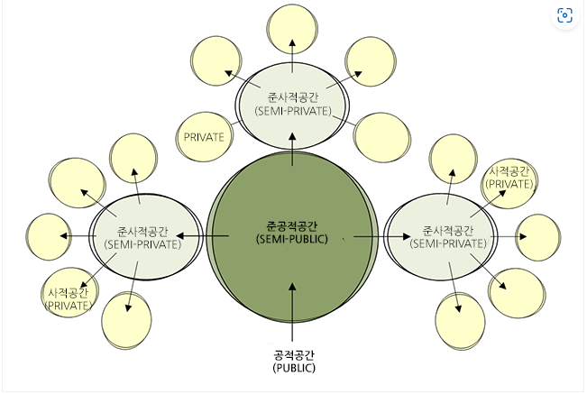
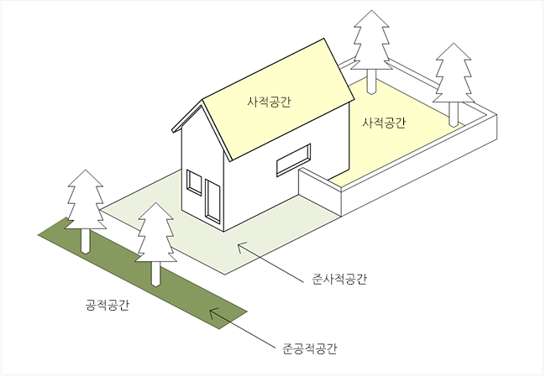
Oscar Newman의 "Defensible Space"
방어공간의 영역성 개념
방어공간의 영역성 개념을 설계에 적용한 사례

Slide 8
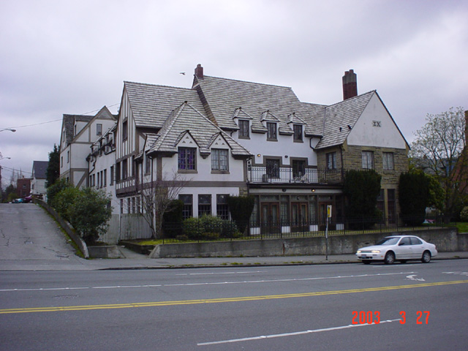
Oscar Newman의 "Defensible Space"
사적인 공간
준사적인 공간
준공적인 공간
공적인 공간

Slide 9
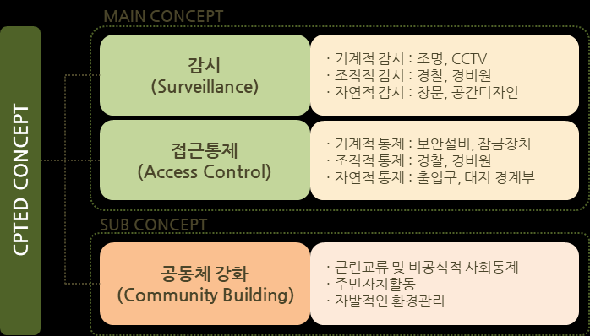
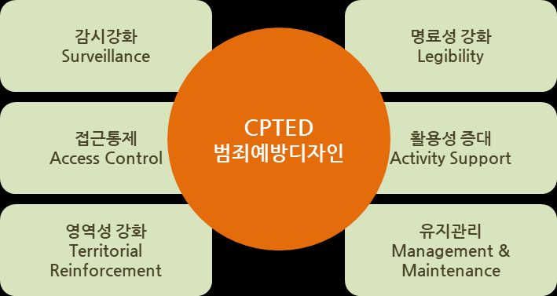
CPTED의 설계 컨셉과 전략
자연적
natural surveillance

Slide 10
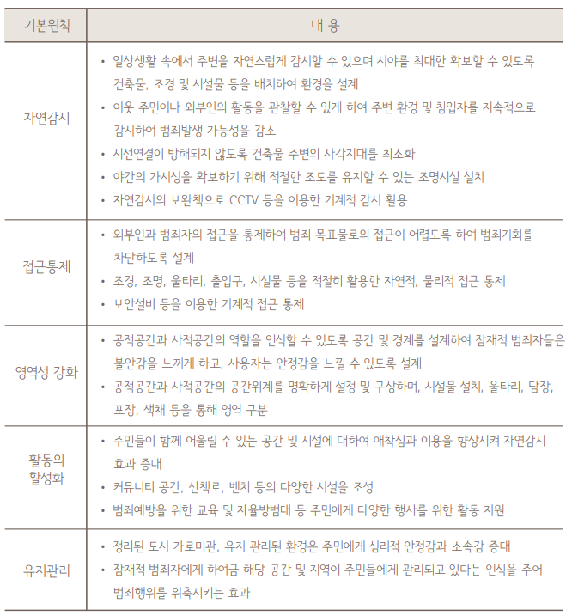
CPTED의 세부 전략과 개념
명료성 강화
: 공간과 시설을 쉽게 인식하고 올바르게 이용할 수 있도록 계획 하는 것

Slide 11
CPTED의 국내 적용 개요
국내에서 CPTED 개념이 주목받기 시작한 것은 2010년부터로 2005년 경찰청에서 범죄예방 환경설계 지침을 개발해 배포한 것이 시작이긴 하지만 그때까지만 해도 CPTED 개념은 지자체나 건설사에 거의 알려지지 않았음( 국내에서는 2005년 부천시가 국내 처음으로 고강동과 심곡동 주택단지에 시범 적용)
그러나 2008년 조두순이 8살 어린이를 성폭행해 평생 불구로 만든 사건이 발생한 이후 2010년 김길태, 김수철 사건 등이 연이어 일어나자 서울시는 ‘도시재정비촉진을 위한 조례’ 개정을 통해 재정비촉진구역 내 모든 공동주택 사업시행 인가 시 범죄예방설계에 대한 계획을 요구하기 시작함
그리고 2010년 10월 한국셉테드학회에 의해 공동주택 범죄예방설계 인증제도가 도입됐고, LH가 2011년 7월부터 발주하는 모든 공동주택 현상설계 평가기준에 CPTED를 도입함
- 이후 지역 대도시를 중심으로 CPTED 개념이 검축 심의의 한 분야로 자리잡기 시작했음

Slide 12
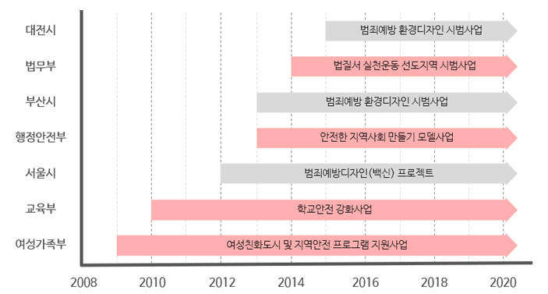
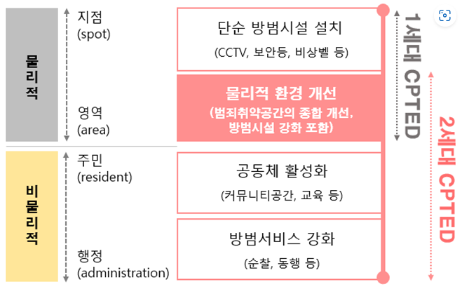
CPTED의 국내 적용 과정 및 주요 사업 범위
국내 적용 과정의 대표적 사례
1, 2세대 CPTED의 주요 사업 범위

Slide 13
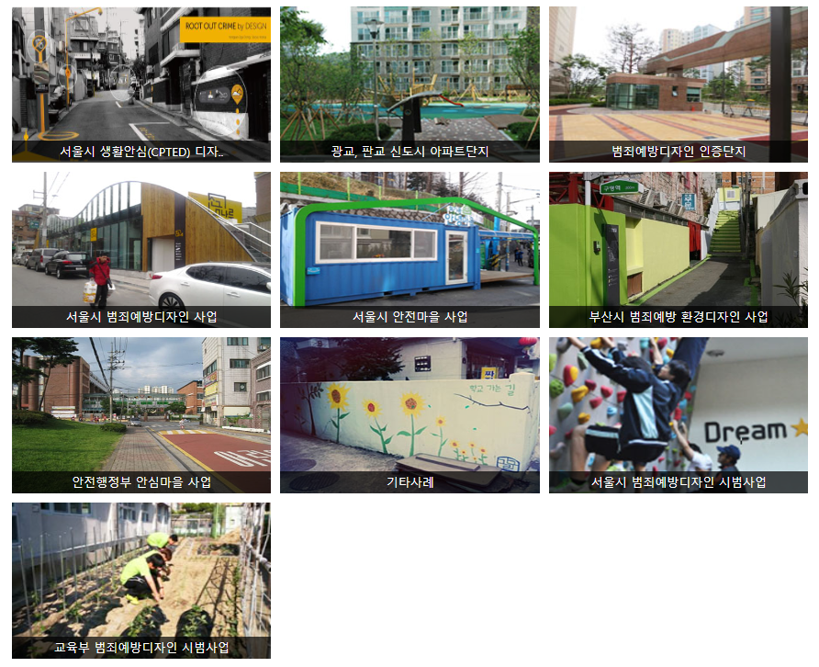
CPTED의 주요 사례
주요 사업별 대표 사례

Slide 14
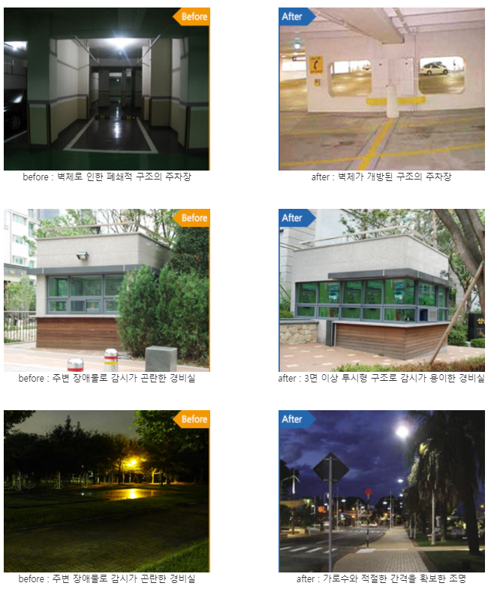
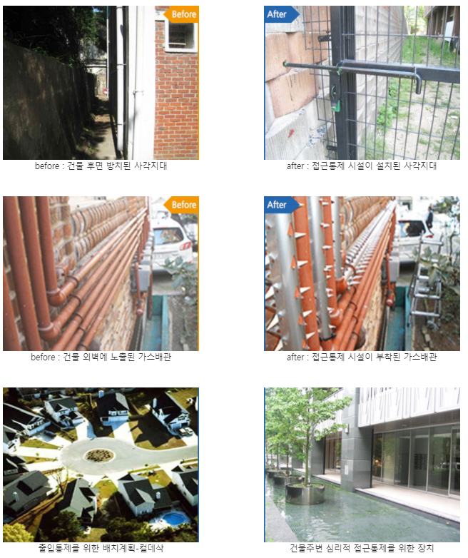
CPTED의 주요 사례
자연적 감시
접근통제

Slide 15
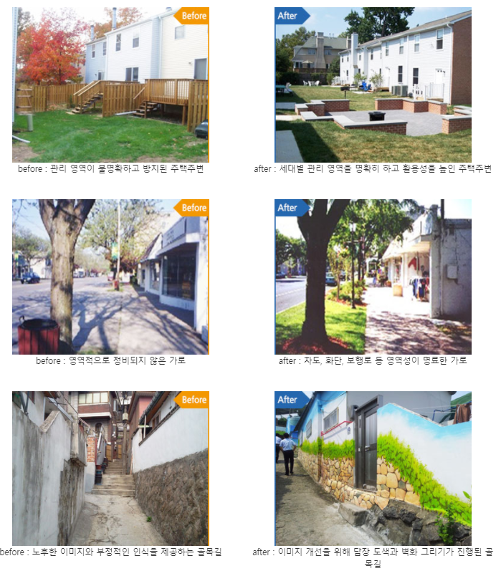
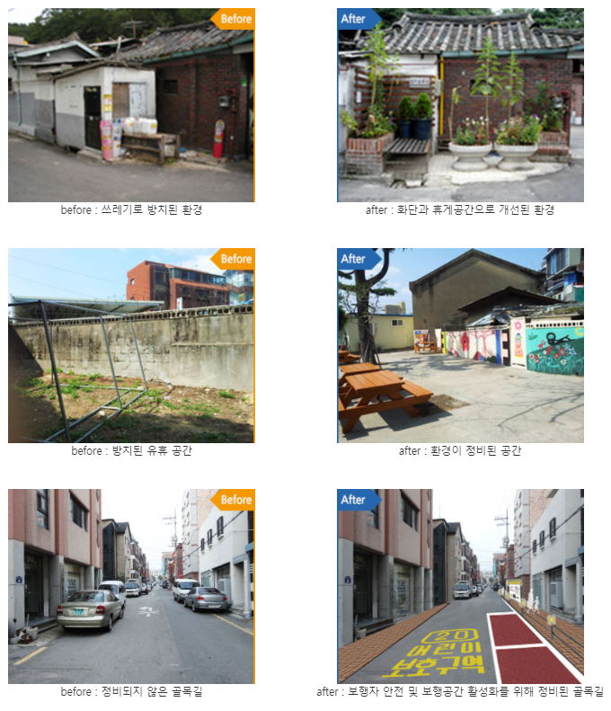
CPTED의주요 사례
영역성 강화
활용성 증대

Slide 16
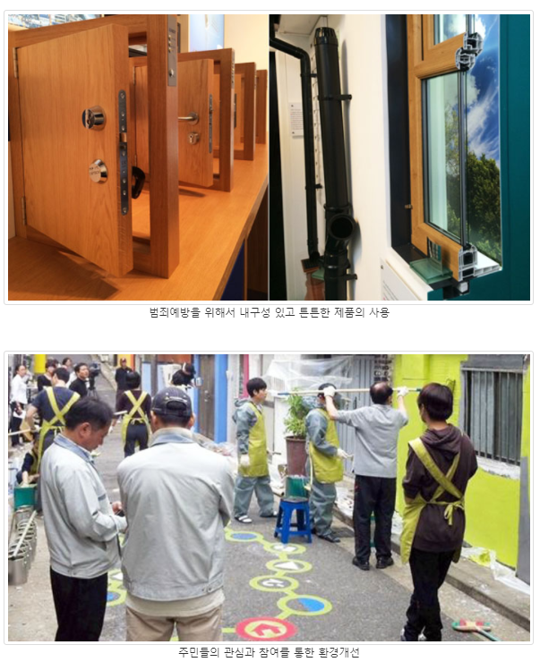
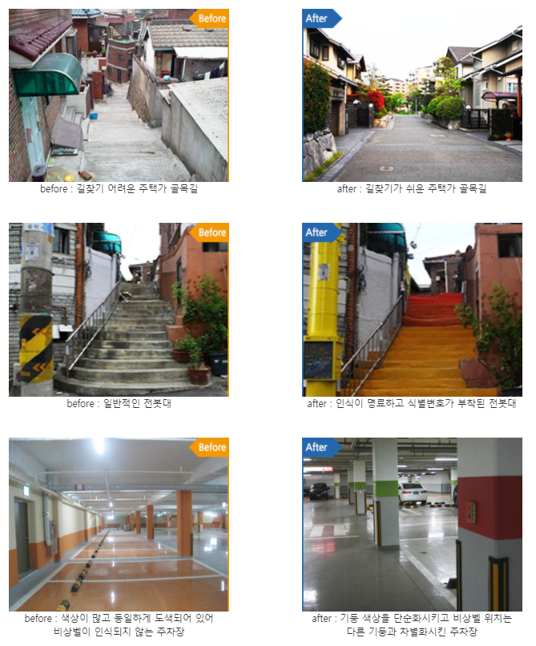
CPTED의 주요 사례
유지관리
명료성 강화

Slide 17
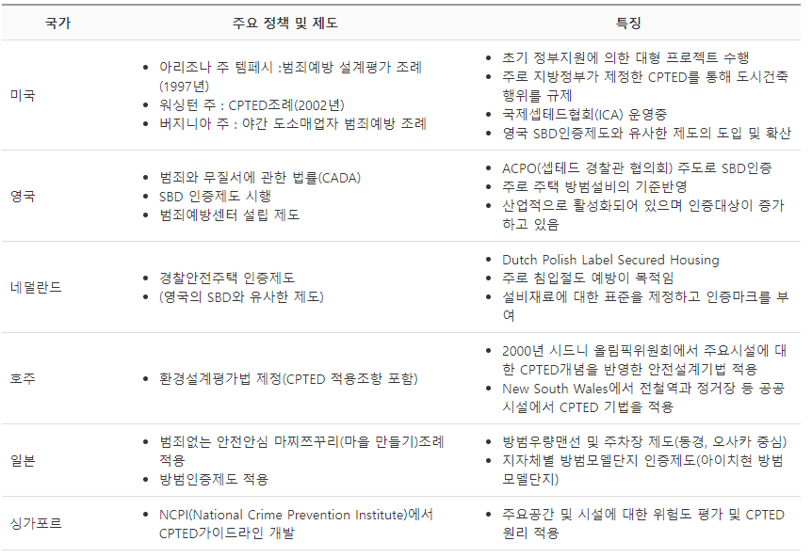
외국의 CPTED - 개요

Slide 18
외국의 CPTED
미 국
- 대부분 1971년 이래 LEAA(법집행원조청)과 함께 Oscar Newman의 노력으로 발전
- 1978년에는 조경가이자 택지개발업자인 Richard Gardiner이 Environmental Security Plannig:
Redesign for Safe Neighborhoods라는 안내서에서 Connecticut州 Hartford시 지역에서 시행된
성공적인 프로젝트로 범죄가 감소했고, 주민들의 삶의 질이 향상 되었다는 연구결과를 발표.
CPTED와 관련하여 큰 발전을 가져온 연구결과는 Westinghouse Electric社에서 수행한 연구로
同 회사에서는 공공주택에 효과가 있다고 알려진 CPTED의 개념을 소매상점, 학교 등에 적용,
발전의 토대 구축.
1980년대에 주로 주를 비롯한 지방을 중심으로 발전을 이루어왔으며, University of Louisville은
최초로 1985년에 CPTED 훈련 연구소를 개설 하여, 현재까지 수천명의 학생들을 배출.
1993년 미국의 건축협회에서는 최초로 전국적 CPTED회의를 개최 하여 지방정부가 CPTED를
얼마나 실행하고 있는지에 대한 조사결과도 발표

Slide 19
외국의 CPTED
영 국
1980년부터 범죄예방센터(The British Crime Prevention Center)에서 CPTED 훈련과정을 개설
하여, 1987년에는 CPTED 전문 경찰관인 건축연락관을 위한 지침서가 개발
- 1998년에 만들어진 Crime and Disorder Act를 통해 중앙 및 지방정부, 경찰 등 모든 기관이 범죄
예방을 위한 전략 수립에 참여행 한다고 규정
중앙정부 차원의 CPTED 정책 활성화
무엇보다 중요한 것은 SBD(Secured by Design)인증제도를 도입하여 건축업자가 건축계획을
수립할 때 SBD 인증을 신청하면 건축연락관(경찰)이 현장조사를 거쳐 기준을 충족한 경우 SBD를
인증하고, 로고를 부착.

